Slide 1
بسم الله الرحمن الرحیم

Slide 2
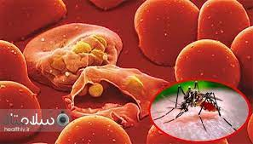
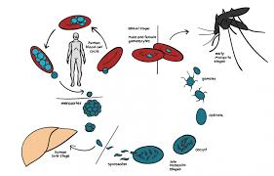
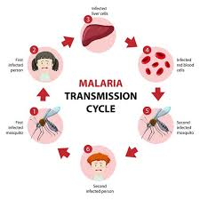
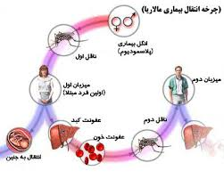
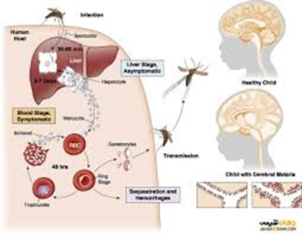
مالاریا
دکتر مهدی حسنی آزاد
دانشیار دانشگاه
عضو مرکز تحقیقات عفونی

Slide 3
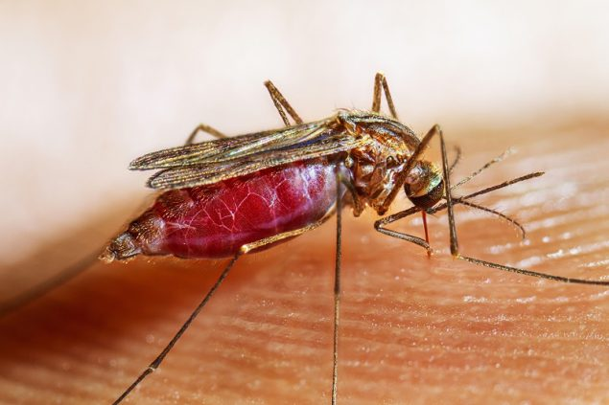
Malaria

Slide 4
دوره کمون بیماری
معمولا10 تا 15 روز بعد از گزش پشه علامت بروز می کند
بعضی افراد ممکن است ظرف 7 روز علامت دار شوند.
در بیشتر موارد عفونت بدنبال پلاسمودیوم فالسیپاروم بعد از 7تا 14 علامت دار می شوند.
در موارد p.vivax and p.ovale کمون معمولا دو هفته طول میکشد
و در p. malariae کمون 18 روز طول میکشد

Slide 5
تظاهرات بالینی
Uncomplicated Malaria
در مواردی که شواهدی به نفع severe malaria نیست
در مناطق اندمیک در هر بیمار تب دار باید به فکر مالاریا بود.

Slide 6
علائم
شایعترین علایم مالاریا :
تب سردرد لرز
تاکیکاردی - تاکی پنه –خستگی – تعریق – سرفه – بی اشتهایی - تهوع – استفراغ – درد شکم – اسهال - آرترالژی میالژی

Slide 7
تب
حملات تب درابتدای بیماری در فاصله های نامنظم بروز می کند.
گاهی تا 40 درجه و همراه با تاکیکاردی و دلیریوم
در بچه ها تب و تشنج نیز دیده می شود.

Slide 8
در آغاز بيماري مالاريا، نشانه هـاي مقـدماتي نظيـر خـستگي، احـساس درد در عضلات، سردرد، تهوع و استفراغ، لرزهاي خفيف و درد ناحيه كمر ممكن اسـت وجود داشته باشد و دماي بدن به 38 تا 39درجه سانتيگراد برسد. نـشانههـاي اوليه مالاريا غير اختصاصي است و با بسياري از بيمـاريهـاي عفـوني و تـبدار ويروسي و باكتريايي اشتباه ميشود

Slide 9
از ويژگيهاي مالاريا، حملات بيماري (نوبه يا پاروكسيـسم) اسـت كـه سـه مرحله لرز، تب و تعريق دارد. در مجموع يك حمله مالاريا 6 تا 10 ساعت طول ميكشد.
بايد توجه داشت كـه در اغلـب بيمـاران حمـلات كلاسـيك مالاريـا و چرخه هاي منظم تب و لرز به ويژه در روزهاي ابتدايي مشاهده نميشود و نبايد تشخيص مالاريا رد شود.

Slide 10
یافته های فیزیکی
رنگ پریدگی و آنمی
طحال بزرگ
زردی خفیف در مالاریای فالسیپاروم غیر عارضه دار دیده می شود.

Slide 11
اگر بيمار مبتلا به مالاريا به خصوص از نوع فالسيپاروم در مراحل اوليه درمان نشود ميتواند سريعاً پيشرفت كرده و شديد شود.
گاهي اين پيشرفت بيماري و بدحالشدن بيمار در كمتراز 24 ساعت اتفاق ميافتد.

Slide 12
Severe Malaria
وجود پارازیتمی پلاسمودیوم فالسیپاروم همراه یک یا چند تظاهر زیر:
کاهش هوشیاری – تنگی نفس -آنمی شدید – نارسایی کلیوی-هموگلوبینوری –ترومبوسیتوپنی- زردی – ادم ریوی – اسیدوز متابولیک – هایپوگلیسمی – بیش از 2 تشنج در 24 ساعت – شوک
تظاهرات بالینی:رنگ پریدگی-پتشی-ایکتر-هپاتومگالی-اسپلنومگالی
معمولا 4 تا 10درصد پارازیتمی دارند

Slide 13
چه کسانی مستعد مالاریای شدید هستند؟
شیرخواران و کودکان زیر 5 سال
زنان باردار
مبتلایان به بیماری نقص ایمنی اکتسابی
مهاجران غیرایمن
مسافران

Slide 14
در بیماری که با یکی از نشانه های تب تشنج یا اختلال هوشیاری بدون علت واضح مراجعه کرده بود
باید سابقه مسافرت – سکونت – یا اشتغال در مناطق مالاریا خیز در یکسال گذشته یا ابتلا قبلی به مالاریا در سالهای قبل را سئوال کنیم

Slide 15
یافته های آزمایشگاهی
آنمی
ترومبوسیتوپنی
افزایش ترانس آمینازها
افزایشBUN و Cr خون
کوآگولوپاتی خفیف

Slide 16
Cerebral Malaria
آنسفالوپاتی که با کاهش سطح هوشیاری دلیریوم و تشنج همراه است.نشانه نرولوژیک فوکال نامعمول است
شروع تدریجی یا ناگهانی است
ریسک فاکتورهای مالاریای مغزی:
سن – سابقه اسپلنکتومی – بارداری – سوء تغذیه

Slide 17
هایپوگلیسمی
از عوارض شایع مالاریای Severe است که در بیماران Poor Prognosis اتفاق می افتد.
افتراق علایم تاکیکاردی –تعریق-وعلایم نرولوژیک از علایم سیستمیک بیماری سخت است

Slide 18
نارسایی کلیوی
در بیماران با فالسیپاروم Severe شایع است.
AKI در بچه های مبتلا به مالاریای Severe تا 59 درصد دیده می شود و در این بیماران با افزایش خطر مورتالیتی مواجه می باشد.
بدنبال همولیز داخل عروقی هموگلوبینوری شدید در بیماران دیده می شود

Slide 19
اختلالات خونی
آنمی معمولا در بیماران مبتلا به مالاریا ی Mild To Modarate دیده می شود.
ولی در مالاریای فالسیپاروم آنمی شدید وجود دارد.
در مالاریای P.vivax کاهش پلاکت دارد.

Slide 20
اختلالات کبدی
Jaundice خفیف به دنبال همولیز در مالاریا شایع است .
در مالاریای فالسیپاروم آسیب کبدی و کلستاز همراه همولیز باعث Severe Jaundice می شود.

Slide 21


